Slide 1


B-Hive
Gestion des tickets
Bee Software
Gsm 33 (0)6 63 39 31 15
E-mail. staff@beesoftware.net
www.beesoftware.net
Beesoftware – 2013

Slide 2

Présentation
Ce document doit vous permettre rapidement de démarrer avec B-Hive.
Il décrit en quelques étapes, les différentes interfaces permettant de gérer les demandes d’incident
Dans ce scénario, nous avons créé 3 utilisateurs ayant le compte B-Hive suivant:
TES_CHEF : C’est le responsable d’une équipe de maintenance informatique, il se nomme M. CHEF Test.
TES_DEVELOPPEUR: C’est un ingénieur en informatique, il se nomme M. DEVELOPPEUR Test.
TES_UTILISATEUR, c’est un utilisateur du logiciel B-Hive, il remonte les problème qu’il rencontre
Pour tester, il vous suffit de vous connecter sur http://www.bhive.fr
Les 3 comptes Bhive utilisent le même mot de passe : bhive@2013
A noter que B-Hive propose une gestion des demandes et non d’incident.
Une demande peut donc être un incident informatique mais aussi une tache quelconque de support ou d’action.
Un produit réactif

Slide 3
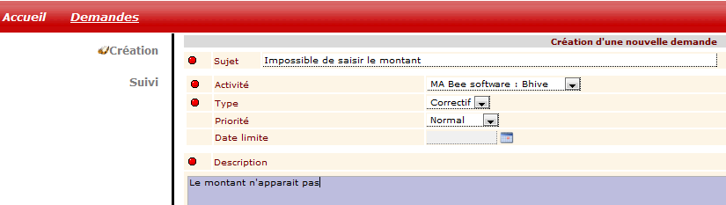
Mon utilisateur déclare un problème
B-Hive propose une interface simplifiée.
L’utilisateur ne voit que ce qu’il a besoin (activité / type), et bien entendu, l’ensemble est entièrement paramétrable.
Dans ce scénario de test, une activité dans B-Hive correspond au nom du logiciel.
mais il n’est limité qu’a l’imagination de son administrateur.
Il peut correspond à un service (plomberie, téléphonie, administratif, commerciale, RH), un logiciel, une marque d’un produit ou le nom d’une société partenaire.
Selon le paramétrage, une notification par mail est envoyée
Gain financier

Slide 4
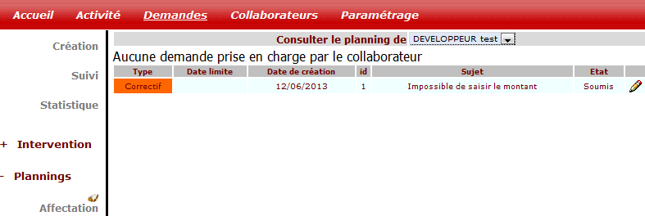
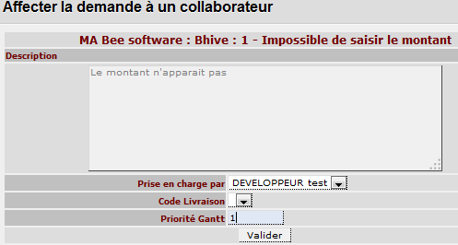
Mon chef affecte la demande
Suivi en temps réel
Selon vos habitudes, votre chef peut affecter les demandes à un développeur.
Le diagramme de GANTT du développeur est automatiquement mise à jour.
Et il reçoit une notification par mail du travail à faire.
Optimisation des données en temps réel

Slide 5
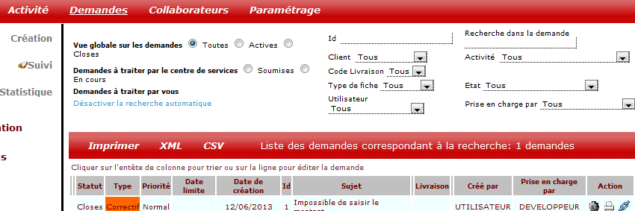
Mon développeur résout le problème
Simple, efficace
Le développeur peut consulter toutes les demandes en cours pour ses activités.
Et grâce à l’icône il peut modifier l’avancement de la demande.

Slide 6
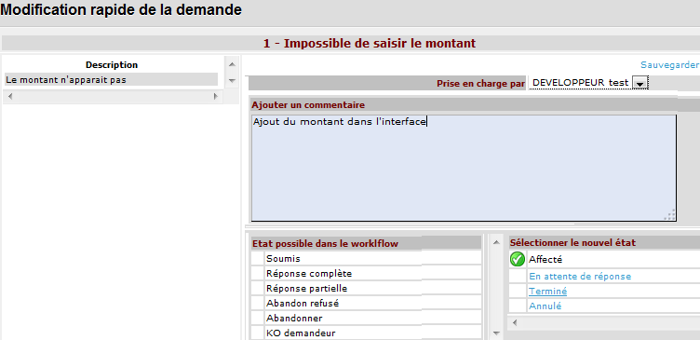
Mon développeur résout le problème
Simple, efficace
Mon développeur a résolu le problème, il ferme le ticket [B-Hive] après avoir noté ses actions. Une notification prévient l’utilisateur
Simple – Rapide – Et bientôt sur Android
B-Hive peut proposer plus de procédure et de fonctionnalité comme :
La présence d’un chef utilisateur qui filtre les demandes, Un code livraison pour une mise en production groupée, plus d’état et de type pour une gestion de cycle de vie des B-Hive différente selon les services ou les fournisseurs, un devis, une estimation, une analyse technique, un scénario de test

Slide 7
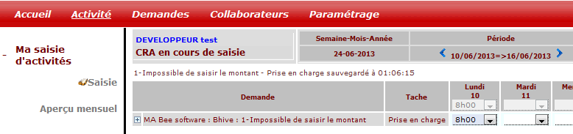
Mon développeur saisi sa feuille de temps
Ecologique
La feuille de temps propose automatiquement le ticket b-hive soumis.
La feuille de temps est conforme a ce qu’il a besoin de connaitre à son niveau.
Il n’y a donc pas de code budget a connaitre selon le b-hive travaillé dans la journée
Optimisation des données afin d’éviter la ressaisie

Slide 8
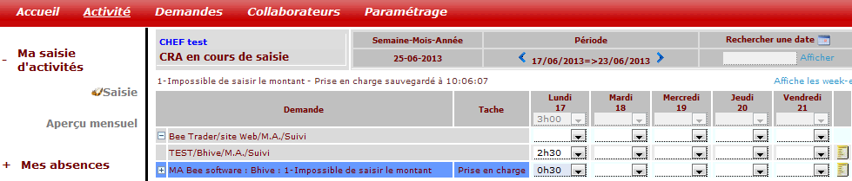
Mon chef saisi sa feuille de temps
Optimisation des données
Le chef de projet peut saisir son temps sur des tickets ou sur une tache globale comme du suivi de projet (par exemple)
Le suivi de projet peut être affecté au service (pour un budget transversal par exemple) ou à une activité
C’est B-Hive qui se charge de consolider les activités de la feuille de temps avec le budget défini au niveau administratif ou des managers

Slide 9
Mon chef vérifie le budget restant
Accessible sur Internet
Les notes de frais sont intégrées dans B-Hive. Ils sont soit récurent soit ponctuelles.
A chaque fois, votre collaborateur reste maitre de sa validation
Gérer simplement les notes de frais

Slide 10
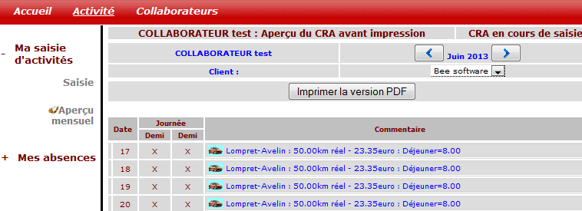
Autre utilisation de B-Hive ?
Unique
Le compte rendu de la feuille de temps, indique les jours présent chez le client ainsi que la note de frais
La transparence en temps réel
Selon votre paramétrage : il peut valider sa demande et saisir des informations sur sa mission pour la rédaction de son « CV » ou pour informer son commercial

Slide 11
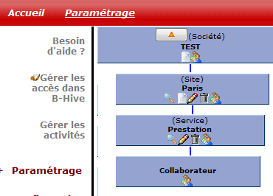
Le paramétrage de B-Hive
Etape 1- Organigramme
3 logiciels en 1
Créez simplement vos utilisateurs dans un organigramme.
Le premier niveau indique les responsables de la société
Le second niveau indique les responsables des sites ou d’agences
Le troisième niveau indique les responsables de service
Et enfin le dernier liste les collaborateurs du service.

Slide 12
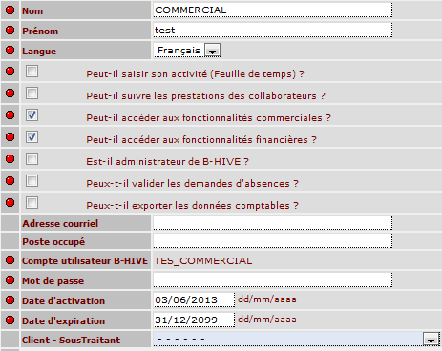
Le paramétrage de B-Hive
Etape 2- Activer les interfaces
Ticket / Feuille de temps / Budget
Configurer B-Hive selon vos besoins : une interface simple ou complexe
Aucune contrainte

Slide 13
Nous contacter
Bee Software
Gsm 33 (0)6 63 39 31 15
E-mail. staff@beesoftware.net
http://www.beesoftware.net
Copyright © 2013 beesoftware.net. All Rights Reserved

Slide 14
« Faire simple est probablement l’objectif
le plus sophistiqué du monde »
Steve Jobs (Co-fondateur d’Apple INC)

